Slide 1
Uz pamatotu sociālekonomisku analīzi balstīta bērnu labklājību veicinoša sociālā politika
Seminar “Investing in Children in Latvia:
EU Instruments and Funding Opportunities
2014.gada 17.oktobris

Slide 2
Ģimenes politika: sociālās politikas atsevišķā priekšmetiskā joma, kas fundamentāli orientēta uz ģimeni kā sabiedrības pamatvērtību un saistīta ar virkni publisko politiku īstenošanu, kuru mērķis veicināt ģimeņu veidošanu un attīstību, nodrošinot ģimenēm pietiekamus ienākumus, nodarbinātības apstākļus un publiskos pakalpojumus. Ģimenes politikai nav izsmeļošās definīcijas un tā pārsvarā reducējama uz:
ģimeniskās kompozīcijas veidošanu (laulību, dzimstības, adopcijas, aizbildņu un audžģimeņu politika)
atbalsta pasākumiem ģimenēm ar bērniem (pabalsti, pakalpojumi un nodarbinātība)
bērnu attīstību un nabadzības novēršanu (izglītība, veselība, sociālā drošība un tiesību aizsardzība)
ģimenes aprūpes attīstību*
Latvijas valsts ģimenes politika:
Ģimenes valsts politikas pamatnostādnes 2011. - 2017.gadam
Rīcības plāns Ģimenes valsts politikas pamatnostādņu 2011. - 2017.gadam īstenošanai
Koncepcija "Valsts ģimenes politika
Ģimenes valsts politikas virsmērķis ir veicināt ģimeņu nodibināšanu, stabilitāti, labklājību un sekmēt dzimstību, kā arī stiprināt laulības institūciju un tās vērtību sabiedrībā.
Sociālās palīdzības un sociālās iekļaušanās politika: nabadzības samazināšana un sociālās atstumtības riskam pakļauto personu nodrošināšana ar iespējām, pakalpojumiem un resursiem, kuri nepieciešami, lai pilnvērtīgi piedalītos sabiedrības ekonomiskā, sociālā un kultūras dzīvē, uzlabojot dzīves līmeni un labklājību.
2014.gadā Latvijai Eiropas Semestra ietvaros tika norādīts, ka tai arī jāturpina reformēt sociālo palīdzību un tās finansēšanu, lai nodrošinātu, ka tā attiecas uz lielāku iedzīvotāju skaitu, nodrošinātu pabalstu adekvātumu, pastiprinātu aktivizēšanas pasākumus un mērķtiecīgus sociālos pakalpojumus; palielināt aktīvā darba tirgus politikas aptvērumu un uzlabot izmaksu efektivitāti, kvalitāti un pieejamību veselības aprūpes sistēmā.
* Eshleman, R. (1991). The family: An introduction. Boston: Allyn & Bacon.

Slide 3
Pasaules bankas piemērotā nabadzības un sociālās ietekmes analīze (Poverty and Social Impact Analysis - PSIA)
Kas tiek analizēts?
resursu pārdalīšanas efekti attiecībā uz nabadzības un ienākumu nevienlīdzības mazināšanu, iekļaujot makroekonomiskās vides, strukturālo un sektorālo reformu un politiku analīzi
Kādas labklājības un nabadzības dimensijas tiek vērtētas?
Monetārie, ekonometriskie un nemonetārie parametri
Kā tiek analizētas mērķgrupas?
iedzīvotāju grupu ranžējums pēc pieejamiem ienākumiem un sociālā jeb nabadzības riska, izvērtējot arī horizontālos parametrus – dzimumu vienlīdzība, etniskums, ģeogrāfisks izvietojums
Kā tiek vērtētas politikas ietekmes?
politiku ietekme uz mājsaimniecībām tiek izmērīta caur pieciem pārraides kanāliem: 1) nodarbinātība 2) cenas un ienākumi (algu un patērētāju cenu samērīgums) 3) pakalpojumu pieejamība (fiziskie, cilvēkkapitāla, finanšu un sociālie pakalpojumi) 4) transferti 5) nodokļi
Kā institūcijas ietekmē rezultātus?
institūcijas ir politikas efektu formālie un neformālie mediatori; svarīgi konstatēt un atsevišķi izmērīt darba un finanšu tirgus, normatīvo aktu sistēmas, politisko aktieru un iestāžu politiskās kultūras un uzvedības papildu ietekmes efektus
Kā ietekmes materializējas?
atkarībā no politikas un mērķgrupas īpašībām ietekme var būt īstermiņa, ilgtermiņa, periodiski atjaunojamā un sporādiskā
Kāds ir neparedzēto ietekmju risks?
skaidri jāidentificē riski, kas saistīti ar sākotnējā pieņēmuma iespējamo falsifikāciju, ietekmju pārraides kanālu darbību, aktieru uzvedību, ārējo ekonomisko faktoru ietekmes varbūtību, kā arī jāveic patstāvīgs monitorings
Ir svarīgi sistemātiski vērtēt visu publiskā atbalsta programmu ģimenēm ar bērniem efektivitāti, izmantojot vienotu metodisku instrumentāriju attiecībā ģimenes labklājības pamatrādītāju monitoringu, un savlaicīgi koriģēt īstenoto politiku, novēršot rādītāju neizpildes risku

Slide 4
OECD redzējums - kādam ir jābūt sociālās politikas dizainam, lai tā poiztīvi ietekmētu bērnu labklājību?
Ideālās sociālās politikas un sociālās drošības sistēmas nav!
tas atkarīgs no sistēmas pārklājuma, līdzsvara starp optimālo resursu piešķiršanu un mērķgrupu vajadzību apmierināšanu, kā arī spējas reaģēt uz mainīgiem ekonomiskiem apstākļiem
ņemot vērā, ka šobrīd valstij periodiski jāīsteno krīzes scenārijs, jānovērš sabiedrības novecošanās, depopulācijas, un imigrācijas sekas, mūsdienu sociālā politika ir saistīta ar «iespējošanas» (enabling) jeb traucējumu novēršanas taktiku
OECD valstīs šī politika pamatā izpaužas trīs aspektos:
bezdarba apkarošana un aktīva nodarbinātības politika
atbalsta saņēmēju sadalījums pēc viņu iekļaušanās iespējām, aktivizēšanas pasākumi un atbalsta programmas, kas balstītas uz ienākumu novērtējumu
progresīvās nodokļu atvieglojumu sistēmas*
OECD 2013.gada salīdzinošās analīzes** dati apstiprina:
ģimenes jomā ir efektīvi kombinēt sociālās politikas aktivitātes, apvienojot naudas atbalsta pasākumus ar atvaļinājumu sistēmu un bērnu aprūpes pakalpojumu pilnveidošanu (difersifikāciju un pieejamību)
ģimenes pabalsti būtiski neuzlabo bērnu kopējo labklājību; pārsvarā tā palielināma nabadzības samazināšanas pasākumu ietvaros, veicinot nodarbinātību, aprūpes un veselības pakalpojumu pieejamību
sieviešu nodarbinātības augsts līmenis determinē bērnu nabadzības līmeņa samazināšanos
18 OECD valstu datu regresijas (cross-sectional TSCS) analīze starp 1970. un 2000.gadiem apliecina, ka pastāv stingra korelācija starp divu pelnītāju atbalsta politiku, sieviešu nodarbinātības rezultātiem, summāro dzimstības koeficientu un bērnu labklājību
efektīva pabalstu sistēma bērniem no gada vecuma un apmaksāto bērnu aprūpes pakalpojumu pieejamība bērniem līdz trīs gadu vecumam intensīvāk veicina bērna labklājību nekā dažādu vienreizēju un īslaicīgu pabalstu piešķiršana
*Transformation of the Welfare State: The Silent Surrender of Public Responsibility. By Neil Gilbert. Oxford University Press, 2002
** OECD, COMPARING THE EFFECTIVENESS & EFFICIENCY OF FAMILY CASH BENEFITS & SERVICES, 15.11.2013.
4

Slide 5
Kombinētās sociālās politikas intervences 2013.-2014.gadā
23.10.2012. Vienošanās protokols par valsts atbalstu dzimstības veicināšanai un ģimenēm ar bērniem
BKP un VP apmēru palielināšana
valsts atbalsts pirmsskolas izglītības iestāžu rindu likvidēšanai
IIN atvieglojuma likmes palielināšana par apgādībā esošu personu
atbalsts mācību līdzekļu iegādei
NĪN atvieglojumi daudzbērnu ģimenēm
valsts dotācijas brīvpusdienām palielināšana
2013.gada koalīcijas partneru demogrāfijas darba grupas priekšlikums un nodokļu politikas pilnveidošana
BKP un VP apmēru palielināšana
VP sistēmas reforma
valsts uzturlīdzekļu apmēra palielināšana
valsts dotācijas brīvpusdienām palielināšana
IIN atvieglojuma apmēra palielināšana par apgādībā esošu personu
+ daudzbērnu ģimenes kartes pilotprojekts
5

Slide 6
Ģimenes atbalsta sistēmas pilnveidošana 2014.-2015.gadā
Ģimenes valsts pabalsta apmēra diferenciācijas atjaunošana no 01.01.2015.
par otro bērnu pabalsts būs 2 reizes, bet par trešo bērnu un nākamajiem bērniem - 3 reizes lielāks – 11,38, 22,76 un 34,14 euro), kas noteiks lielākā atbalsta progresivitāti un atbalsta palielināšanu daudzbērnu ģimenēm
Pabalstu ierobežojumu atcelšana maternitātes, paternitātes un vecāku pabalstiem no 01.01.2015.
Valsts atbalsta programmā mājokļa iegādei ģimenēm ar bērniem
valsts palīdzība dzīvojamās telpas iegādei vai būvniecībai, kas paredz valsts galvojuma sniegšanu ģimenēm ar bērniem, lai palīdzētu ar hipotekārajam kredītam sākotnēji nepieciešamo līdzmaksājumu – pirmo iemaksu – 0% apmērā no aizdevuma summas, bet ne vairāk kā 10 000 eiro – personai ar vienu bērnu, 15% no aizdevuma summas, bet ne vairāk kā 15 000 eiro – personai ar diviem bērniem un 20% no aizdevuma summas, bet ne vairāk kā 20 000 eiro – personai ar trim vai vairāk bērniem
2014.gadā ir pieejams finansējums 332 679 eiro
6

Slide 7
Sociālās politikas aktivitāšu ietekme
1) FINANSĒJUMA PALIELINĀJUMS
LM finansētais atbalsts ģimenēm ar bērniem 2014.-2015.gados
(pamatbudžets un speciālais budžets, milj. EUR)
2014.g. – 1,08% no IKP 2015.g. – 1,3% no IKP
Valsts budžeta izdevumi pabalstiem ģimenēm ar bērniem, milj. EUR
2013.gadā ģimenēm ar bērniem (0-24 g.v.) pieejamā publiskā finansējuma (tiešs atbalsts un transferti) apjoms labklājības, veselības, izglītības u.c. jomās – 752 milj. EUR jeb 3,3% no IKP
bez mērķdotācijas pedagogu algām: 457 milj.EUR jeb 2% no IKP
Paaugstinot pabalstu apmērus ģimenēm ar bērniem un ieviešot citus atbalsta pasākumus
var prognozēt, ka 2014.-2015.gados Latvijas rādītāji pielīdzināsies OECD vidējiem rādītājiem – 2,25-2,5% no IKP
Latvijas Bankas IKP pieauguma prognoze 2014.gadam – 3,3%; E&Y prognoze (opt.) 2015.gadam – 5%
7

Slide 8
2) ĢIMEŅU AR BĒRNIEM PABALSTU APMĒRU DINAMIKA
Pabalstu izmaiņas 2013.gadā
Atbalsta veids | Saņēmēji | Ilgums | Apmērs (Ls ) 2012. gadā | Apmērs (Ls) 2013. gadā | Pieaugums
Bērna kopšanas pabalsts | nestrādājošie vecāki | līdz 1 gada vecumam | 50 | 100 | 2 reizes
Bērna kopšanas pabalsts | vecāki | no 1 -1,5 gadam | 30 | 100 | 3 reizes
Piemaksa par dvīņiem vai vairākiem bērniem (par katru nākamo bērnu papildus bērna kopšanas pabalsta vai vecāku pabalsta apmēram) | vecāku vai bērna kopšanas pabalsta saņēmēji | līdz 1 gada vecumam | 50 | 100 | 2 reizes
 |  | no 1-1,5 gada vecumam | 30 | 100 | 3 reizes
Vecāku pabalsts (minimālais apmērs) | strādājošie vecāki | līdz 1 gada vecumam | 63 | 100 | 37 Ls
Maternitātes pabalsts (apmēra ierobežojums) | strādājošie vecāki | 56-70 dienas pirms un 56-70 dienas pēc dzemdībām | 11,51 dienā un 50% no summas virs 11,51 | 23,02 dienā un 50% no summas virs 23,02 | 2 reizes
Vecāku pabalsts (apmēra ierobežojums) | strādājošie vecāki | līdz 1 gada vecumam | 11,51 dienā un 50% no summas virs 11,51 | 23,02 dienā un 50% no summas virs 23,02 | 2 reizes
Paternitātes pabalsts (apmēra ierobežojums) | strādājošie vecāki | 10 dienas | 11,51 dienā un 50% no summas virs 11,51 | 23,02 dienā un 50% no summas virs 23,02 | 2 reizes
8

Slide 9
2) ĢIMEŅU AR BĒRNIEM PABALSTU APMĒRU DINAMIKA
Pabalstu izmaiņas 2014.gadā
Atbalsta veids | Saņēmēji | Ilgums | Apmērs (Ls ) 2013. gadā | Apmērs (EUR) 2014. gadā | Pieaugums
Bērna kopšanas pabalsts | visi vecāki* | līdz 1 gada vecumam | 100 | 171 | 20%
 | visi vecāki | no 1 -1,5 gadam | 100 | 171 | 20%
Piemaksa par dvīņiem vai vairākiem bērniem (par katru nākamo bērnu papildus BKP vai VP apmēram) | vecāku vai bērna kopšanas pabalsta saņēmēji | līdz 1 gada vecumam | 100 | 171 | 20%
 |  | no 1-1,5 gada vecumam | 100 | 171 | 20%
Vecāku pabalsts (minimālais apmērs) | strādājošie vecāki | līdz 1 gada vecumam | 100 | 171 | 20%
Vecāku pabalsts (atvietojums) | strādājošie vecāki | līdz bērna gada vecuma no 01.10.2014. diferencēts ilgums: 1) līdz gadam 2) līdz 1,5 gadam | 70% no personas vidējās apdrošināšanas iemaksu algas (350 Ls no 500 Ls lielas bruto algas) | no 01.10.2014. 60% līdz bērna g.v. +BKP (171 EUR) (598 EUR no 711 EUR lielas bruto algas) 43,75% līdz bērna 1,5 g.v. +BKP (171 EUR) (482 EUR no 711 EUR lielas bruto algas) | Akumulētais vid. pieaugums 60% variantā - 20% 43,75% variantā - 45%
9

Slide 10




3) BĒRNU APRŪPES PAKALPOJUMU PIEEJAMĪBA
Valsts atbalsta PII rindu likvidācijai piešķiršana un reģistrētā bērna uzraudzības pakalpojuma sniedzēja ieviešana no 2013.gada 1.septembra
atbalstu piešķir par bērniem no pusotra gada vecuma līdz obligātai bērna sagatavošanas pamatizglītības ieguves uzsākšanai (līdz 5 gadiem), kuri ir uzņemti rindā un nesaņem pakalpojumu pašvaldības pirmsskolas izglītības iestādē
atbalstu izmaksā privātam pakalpojuma sniedzējam: privātajai PII vai bērnu uzraudzības pakalpojuma sniedzējam par darba dienām (ne mazāk kā 8 stundas dienā)
atbalsta apmērs vienam bērnam ir 171 eiro mēnesī, ievērojot nosacījumu, ka valsts atbalsta un pašvaldības līdzfinansējuma kopējais apjoms vienam bērna nepārsniedz: 227,66 eiro - Rīgas plānošanas reģionā un 184,97eiro - ārpus
Vecāks noslēdz līgumu ar PII vai BUPS sniedzēju un informē pašvaldību
Informācija no PII un BUPS
Informācija no pašvaldībām
Administrēšana un izmaksa
10

Slide 11
3) BĒRNU APRŪPES PAKALPOJUMU PIEEJAMĪBA
Valsts atbalsta PII rindu likvidācijai ietekmes:
lielākā aprūpes pakalpojumu dažādība un legālās nodarbinātības veicināšana: 2014.gada oktobra sākumā Bērnu uzraudzības pakalpojumu sniedzēju reģistrā bija reģistrēti 1033 pakalpojumu sniedzēji, no tiem 85% fiziskās personas
formālās bērnu aprūpes pakalpojumu pieejamība – valsts atbalsta saņēmēju skaita pieaugums un bērnu skaita PII rindās samazinājums
Bērnu skaits 2013.gadā, kas saņēma valsts atbalstu, Rīgā
statistika par bērnu skaitu visu pašvaldību PII rindās 2013.gadā vēl tiek apkopota ar IZM
pēc VARAM informācijas 2013.gada nogalē rindas uz vietām pašvaldību PII reģistrējušies aptuveni 5000 bērnu, 2012.gada nogalē – 8 047 bērni, 2011.gada nogalē – 11 800 bērnu
11

Slide 12
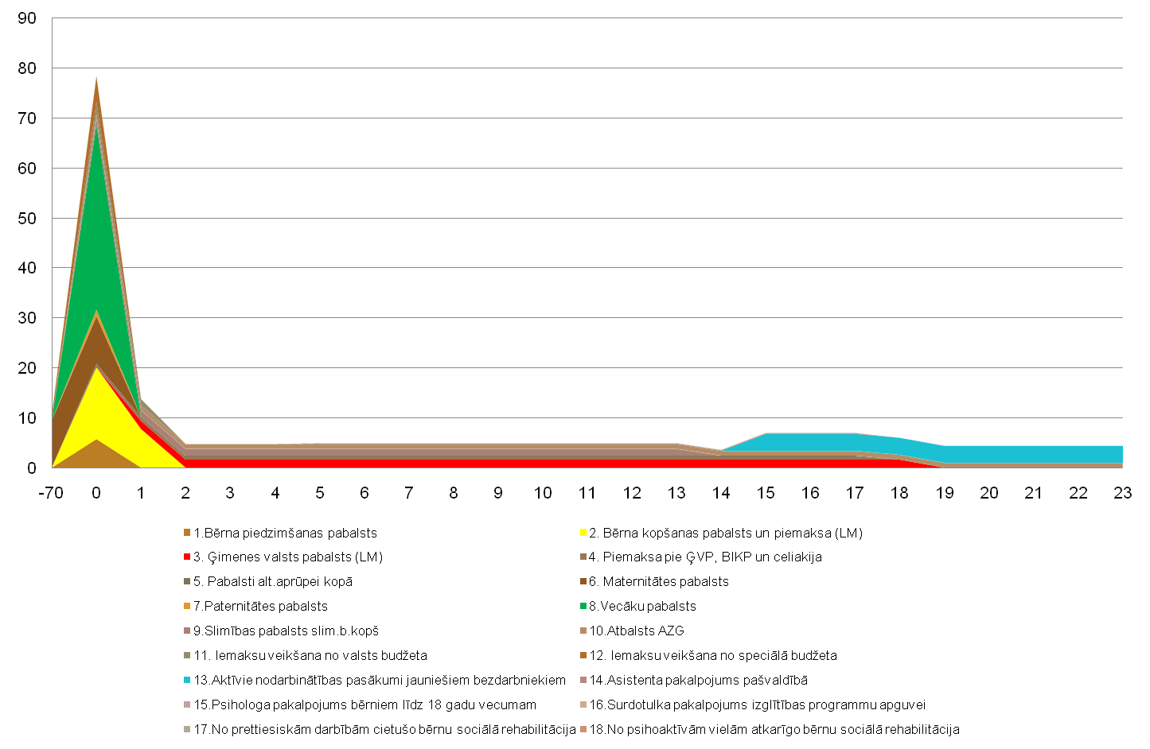
SECINĀJUMS
jāturpina sociālās politikas aktivitāšu īstenošana, koncentrējoties ne tikai naudas atbalsta palielināšanā, bet arī pakalpojumu pieejamības un netiešā atbalsta (atvieglojumu) palielināšanā, nodrošinot sabalansētu sociālo atbalstu visā bērna dzīves ciklā
šobrīd ievērojami resursi (> 180 milj.EUR) koncentrēti valsts atbalsta sniegšanai bērniem vecumā līdz 2 gadiem, bet, sasniedzot šo vecumu, valsts atbalsta apjoms strauji samazinās, kas negatīvi ietekmē ģimeņu sociālo drošību
12

Slide 13
Naudas atbalsta sistēmas
pēc OECD metodoloģijas, visas naudas atbalsta sistēmas un politikas var iedalīt piecās grupās
Vispārēja universāla sistēma
universālie ģimenes pabalsti
atbalsts vientuļiem vecākiem
plašas vecāku kompensējamo atvaļinājumu un bērna kopšanas atbalsta shēmas
var būt nodokļu atvieglojumi strādājošiem
Universālā sistēma
universālie ģimenes pabalsti
nodokļu atvieglojumi strādājošiem
nav atbalsta vientuļiem vecākiem
pietiekami ilgi vecāku atvaļinājumi
būtisks atbalsta mehānisms ir kompensējamo atvaļinājumu shēmas nodarbinātiem vecākiem
Vispārēji mērķēta sistēma
ģimenes pabalsti ir balstīti uz ienākumu pārbaudi
piemaksas vientuļiem vecākiem
īpašas sociālās palīdzības shēmas ģimenēm ar zemiem ienākumiem
relatīvi īslaicīgu vecāku kompensējamo atvaļinājumu shēmas
var būt nodokļu atvieglojumi
Mērķēta sistēma
ģimenes pabalsti ir balstīti uz ienākumu pārbaudi
nav piemaksas vientuļiem vecākiem
īslaicīgu vecāku kompensējamo atvaļinājumu shēmas
var būt nodokļu atvieglojumi
Jauktā sistēma
atšķirīgu sistēmu īpašību kombinācijas
valstīs ar universālu sociālās politikas dizainu bērnu nabadzība ir mazākā (uz 11% zemākā nekā mērķētākajās sistēmās), kas varētu būt atkarīgs ne tikai no dizaina, bet arī investīciju lieluma
universālās atbalsta sistēmas efekti ir daudz mazāk asociēti ar ietekmi uz sieviešu nodarbinātību un summārā dzimstības koeficienta pieaugumu
praksē «tīrs modelis» ir reti sastopams un pārsvarā tiek izmantoti dažādu sistēmu elementi
13

Slide 14
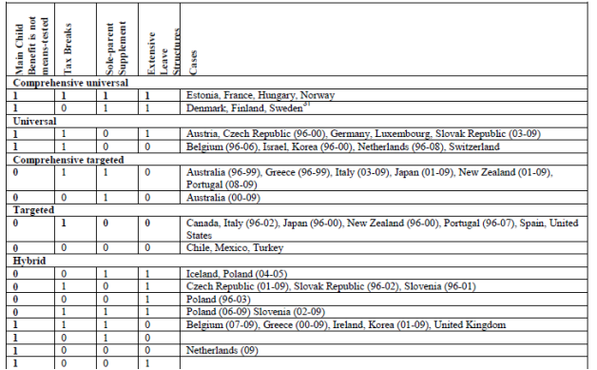
Naudas atbalsta sistēmas
Latvija
vispārējai universālai sistēmai ir savas priekšrocības atbalsta pārklājuma ziņā
joprojām 60% ES/EEZ valstu pastāv universālās naudas atbalsta sistēmas, bet to skaits pakāpeniski samazinās līdz ar programmu izplatību, kas balstītas uz ienākumu novērtējumu
lai ātrāk un efektīvāk mazinātu ģimeņu ar bērniem nabadzību, var izmantot mērķētu sistēmu elementus, īstenojot fokusētās sociālā atbalsta programmas ģimenēm ar zemiem ienākumiem (t.sk. daudzbērnu ģimenēm, vientuļo vecāku ģimenēm)
14

Slide 15
Pakalpojumu (in-kind) atbalsta sistēmas
pēc OECD metodoloģijas, visas pakalpojumu atbalsta sistēmas un politikas var iedalīt piecās grupās
Publiskā sistēma
universālā bērnu aprūpes un veselības pakalpojumu sistēma (valsts/pašvaldību finansēta), visi pakalpojumi ir brīvi pieejami
Sociālā tirgus sistēma
bērnu aprūpes sistēma (valsts/pašvaldību finansēta) ir plaši pieejama
cita veida pakalpojumi (specifiskie aprūpes un veselības pakalpojumi) nav brīvi pieejami
papildus tiek izmantota privātā apdrošināšana
Subsīdiju sistēma
nav universālās bērnu aprūpes un veselības pakalpojumu sistēmas
dotācijas vecākiem, kas izmanto privātos bērnu aprūpes pakalpojumus, pamatojoties uz izdevumiem
Privātā sistēma
nav universālās bērnu aprūpes un veselības pakalpojumu sistēmas, kā arī dotāciju sistēmas
Jauktā sistēma
atšķirīgu sistēmu īpašību kombinācijas
Ieguldījumi pakalpojumu atbalsta sistēmās (īpaši bērnu aprūpes sistēmā) intensīvāk ietekmē sieviešu nodarbinātību, bērnu nabadzības samazināšanu un summārā dzimstības koeficienta pieaugumu nekā ieguldījumi naudas atbalsta sistēmās
15

Slide 16
Ģimenes politikas efektivitāte izmērāma ar ģimeņu ar bērniem labklājības rādītājiem
Pēc OECD metodoloģijas* ģimeņu ar bērniem labklājibu raksturo trīs rādītāji:
summārais dzimstības koeficients
atspoguļo ģimenes un darba dzīves apvienošanas un citu faktoru problemātiku, kas ļauj vai neļauj vecākiem ieņemt vēlamo bērnu skaitu
neonatālā mirstība
bērnu agrīnas veselības un labklājības būtisks indikators
sieviešu nodarbinātība
ģimenes labklājības, dzimumu līdztiesības un nabadzības indikators
Papildu indikatori ir šādi:
apmaksāto ar bērna piedzimšanu un kopšanu saistīto atvaļinājumu ilgums (atsevišķi mātēm un tēviem)
bērnu (līdz 2 gadiem ieskaitot) iekļaušana formālajā aprūpē un pirmsskolas izglītībā (3-5 gadi ieskaitot)
pēdējais rādītājs arī saistīts ar divu pelnītāju atbalsta politiku
sociālās aizsardzības līdzekļu efektivitāti mēra, salīdzinot nabadzības riskam pakļauto iedzīvotāju proporciju pirms un pēc pasākuma pielietošanas
strukturālie indikatori
vides indikatori
16
* OECD PROGRESS REPORT ON THE FAMILY DATABASE & AN ANALYSIS OF TRENDS IN FAMILY OUTCOMES AND POLICY, 28.11.2013.

Slide 17
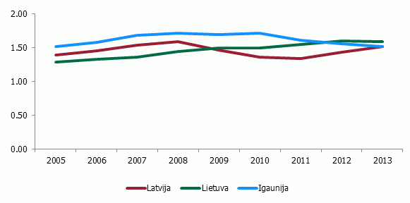
Summārais dzimstības koeficients
2013. gadā summārais dzimstības koeficients Latvijā pieauga līdz 1,52, sasniedzot Igaunijas līmeni, taču tur šis rādītājs pēdējos gados samazinās
Lietuvā, tāpat kā Igaunijā, summārais dzimstības koeficients 2013. gadā samazinājās, taču tas joprojām bija augstāks nekā pārējās Baltijas valstīs – 1,59
līdzīgi kā citās Eiropas valstīs, kur kopumā 2012. gadā dzimstības koeficients bija tikai 1,57 (augstākais Īrijā – 2,05), Latvijā šis rādītājs joprojām ir pārāk zems normālai paaudžu nomaiņai
pēdējo reizi summārā dzimstības koeficienta vērtība 2,2 Latvijā bija 1986.-1987.gadā, kad bija lielākais dzimušo skaits kopš 1946.gada – 42 tūkstoši jaundzimušo gada laikā
Summārais dzimstības koeficients Baltijas valstīs 2005. – 2013.gadā
17

Slide 18
DZIMSTĪBAS DINAMIKA
2013.gadā piedzimuši 20 596 bērni jeb par 4% vairāk bērnu nekā 2012.gadā
Prognoze 2014.gadam + 5%
Lai sasniegtu Latvijas Nacionālā attīstības plāna 2014.–2020.gadam rādītāju jaundzimušo bērnu skaitam 2020.gadā (28000), ikgadējam jaundzimušo bērnu pieaugumam 2014.-2020.gadu periodā būtu jābūt vidēji 5,2%

Slide 19
Jaundzimušo mirstība pirmajā dzīves gadā
 | Nedzīvi dzimušie | 0 dienas līdz 1 gadam | 0 dienas | 1-6 dienas | 7-27 | 0-27 dienas | 28 dienas līdz gadam
2004 | 136 | 191 | 20 | 55 | 41 | 116 | 75
2005 | 132 | 168 | 17 | 64 | 40 | 121 | 47
2006 | 154 | 170 | 23 | 57 | 24 | 104 | 66
2007 | 121 | 203 | 33 | 63 | 37 | 133 | 70
2008 | 150 | 161 | 26 | 44 | 41 | 111 | 50
2009 | 130 | 168 | 21 | 56 | 32 | 109 | 59
2010 | 109 | 110 | 19 | 29 | 20 | 68 | 42
2011 | 112 | 124 | 22 | 38 | 20 | 80 | 44
2012 | 105 | 125 | 29 | 35 | 20 | 84 | 41
 |  | 91
zīdaiņu mirstība ir viens no rādītājiem, kas sniedz priekšstatu par iedzīvotāju vispārējo veselības stāvokli valstī, raksturo veselības aprūpi pirms un pēc dzemdībām un ir sociālo apstākļu svarīgs raksturojums
2013.gadā būtiski samazinājās zīdaiņu mirstība – nomira 91 bērns pirmajā dzīves gadā, kas ir par 34 mazāk nekā 2012.gadā. Zīdaiņu mirstība uz 1000 dzīvi dzimušajiem samazinājās no 6,3 mirušajiem 2012.gadā līdz 4,4 – pagājušajā gadā
2011. un 2012.gadā šis rādītājs Latvijai bija viens no augstākajiem Eiropā (augstāka zīdaiņu mirstība bija tikai Rumānijā (9,4) un Bulgārijā (8,5)
19

Slide 20
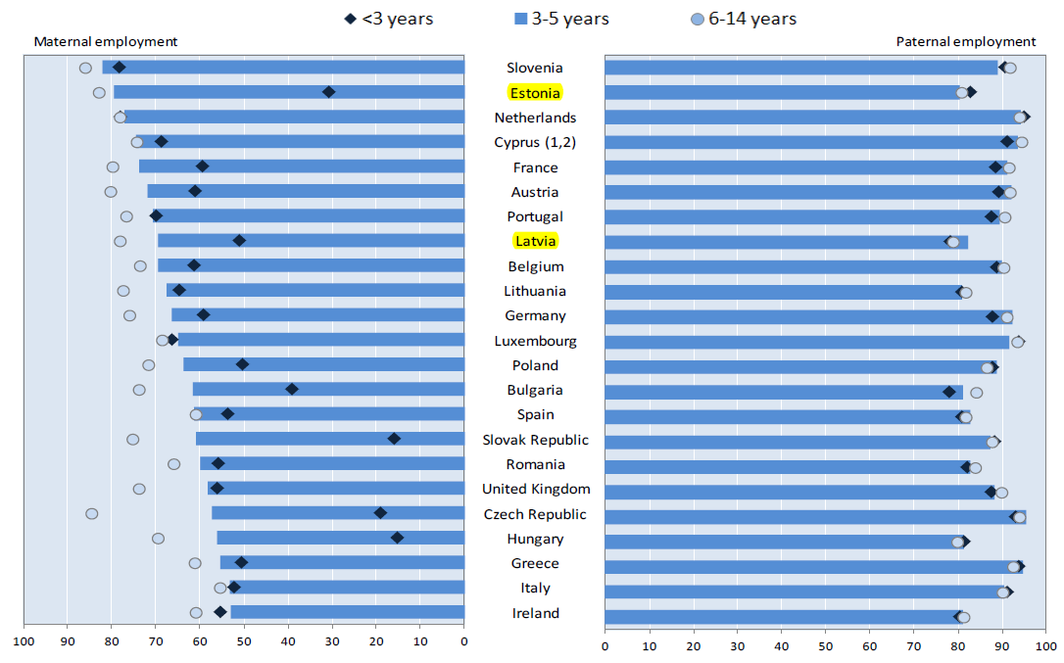
Sieviešu nodarbinātība
2012.gadā ES vidējais nodarbinātības līmenis vīriešiem bija 74.6%, bet sievietēm 62.4 %
2012. un 2013.gadā Latvijā sieviešu nodarbinātības līmenis (63.4% 2013.gadā) bija augstāks nekā ES vidējais rādītājs; 2014.gadā I, II cet. – 65,1%
sieviešu nodarbinātības rādītāji Latvijā tikai nedaudz atpaliek no vīriešu nodarbinātības rādītājiem
Latvijā joprojām liels ekonomiski neaktīvu sieviešu skaits, kuras norāda bērna kopšanu kā sava bezdarba galveno iemeslu (15,9%)*
viens no iemesliem šādai situācijai ir relatīvi zema bērnu vecumā līdz trim gadiem iekļaušana formālajā bērnu aprūpē
20
*ES Statistikas biroja darba spēka apsekojumu dati: http://epp.eurostat.ec.europa.eu/cache/ITY_SDDS/EN/employ_esms.htm

Slide 21
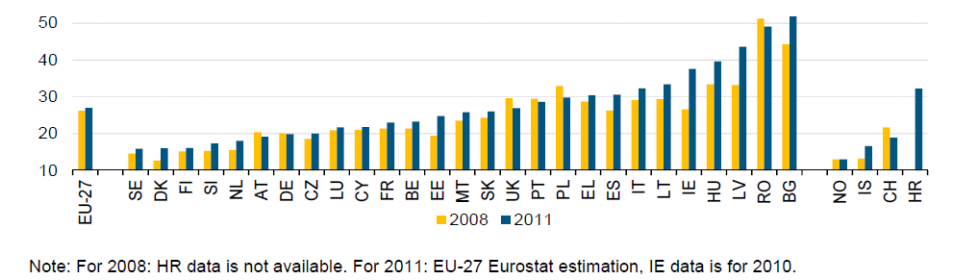
Nabadzība un ienākumu nevienlīdzība
Latvijā ir viens no augstākajiem nabadzības riskiem ES valstu vidū nenodarbināto mājsaimniecībām (70,2% - 2012.gadā)
saskaņā ar ANO Starptautiskā Bērnu fonda 2012.gada datiem par ekonomiski attīstītajām valstīm, Latvijai ir vieni no sliktākajiem bērnu nabadzības rādītājiem. bērnu pamatvajadzību apmierināšanas (deprivation) ziņā Latvija ieņem 4.vietu. 31,8% Latvijas bērnu nav nodrošinātas divas vai vairāk (2+) no UNICEF definētajām pamatvajadzībām. Ungārijai šis skaitlis ir 31,9%, Bulgārijai 56,6%, bet Rumānijai 72,6%. Ar trim vai vairāk (3+) pamatvajadzībām nav nodrošināti 25,2% Latvijas bērnu, 4+ - 20,7%, bet 5+ - 15,9%
NABADZĪBAS RISKA INDEKSS PĒC MĀJSAIMNIECĪBAS TIPA (%)
 | 2012
Nepilna ģimene (vismaz viens apgādībā esošs bērns) | 38,3
2 pieaugušie, 1 apgādībā esošs bērns | 14,3
2 pieaugušie, 2 apgādībā esoši bērni | 16,0
2 pieaugušie, 3 un vairāk apgādībā esoši bērni | 32,6
2 vai vairāk pieaugušie bez apgādībā esošiem bērniem | 13,9
2 vai vairāk pieaugušie ar apgādībā esošiem bērniem | 17,9
3 vai vairāk pieaugušie bez apgādībā esošiem bērniem | 9,2
3 vai vairāk pieaugušie ar apgādībā esošiem bērniem | 17,9
Children at risk of poverty or social exclusion, (%), 2008 and 2011
21

Slide 22
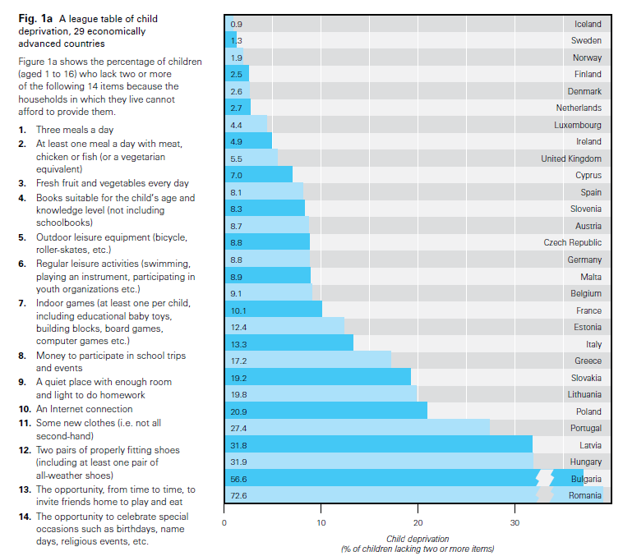
Bērnu pamatvajadzību apmierināšanas (deprivation) indekss
22
http://www.unicef-irc.org/publications/pdf/rc10_eng.pdf

Slide 23
Nabadzība un ienākumu nevienlīdzība
trūcīgajās mājsaimniecībās ar bērniem pārsvarā dzīvo 1 vai 2 bērni, kuri ir 7 – 14 gadus veci (67% no visām mājsaimniecībām) un lielākā daļa no mājsaimniecībām trūcīgās personas statusu saņem ilgstoši (aptuveni 94%)
57% gadījumos bērnu/-s audzina tikai viens vecāks. Trūcīgajās mājsaimniecībās ar bērniem 55% gadījumu cilvēki darbspējas vecumā ir bez darba, tomēr 45% no visām mājsaimniecībām ir kāds strādājošs cilvēks
trīs materiālā atbalsta veidi, kurus saņem visvairāk trūcīgo mājsaimniecību ar bērniem, ir: ģimenes valsts pabalsts (92% no visām mājsaimniecībām); dzīvokļa pabalsts īres un/vai komunālo pakalpojumu apmaksai (58% no visām mājsaimniecībām); - pārtikas pakas (55% no visām mājsaimniecībām)
šobrīd bezdarba rādītāji ir samazinājušies un ir relatīvi augsts sieviešu nodarbinātības līmenis, līdz ar to nabadzības problemātika ir saistīta ne tikai ar darba vietu un aktivizēšanas pasākumu trūkumu, bet pārsvarā ar zemiem ienākumiem un publiskā finansējuma nevienlīdzīgu pārdali
23

Slide 24
Nabadzība un ienākumu nevienlīdzība
Nabadzības riska slieksnis pirms un pēc sociālajiem transfertiem bērniem no 0-18 gadiem (pensijas nav iekļautas sociālajos transfertos)
 | Nabadzības riska slieksnis pirms sociālajiem transfertiem |  |  | Nabadzības riska slieksnis pēc sociālajiem transfertiem |  |  | samazinājums procentpunktos
GEO/TIME | 2011 | 2012 |  | 2011 | 2012 |  | 2011 | 2012
European Union (27 countries) | 34.8 | : |  | 20.6 |  |  | 14.2
Ireland | 49.1 | : |  | 17.1 |  |  | 32.0
Hungary | 47.5 | 43.1 |  | 23.0 | 22.6 |  | 24.5 | 20.5
United Kingdom | 42.4 | : |  | 18.0 |  |  | 24.4
Romania | 42.2 | : |  | 32.9 |  |  | 9.3
Lithuania | 40.2 | 35.3 |  | 25.2 | 20.8 |  | 15.0 | 14.5
Luxembourg | 40.6 | : |  | 20.3 |  |  | 20.3
Latvia | 37.4 | 34.6 |  | 25.0 | 24.7 |  | 12.4 | 9.9
Austria | 36.6 | : |  | 15.4 |  |  | 21.2
France | 35.8 | : |  | 18.8 |  |  | 17.0
Bulgaria | 34.9 | : |  | 28.9 |  |  | 6.0
Sweden | 32.0 | : |  | 14.5 |  |  | 17.5
Estonia | 30.4 | 28.6 |  | 17.0 |  |  | 13.4 | 28.6
Finland | 30.2 | 30.0 |  | 11.1 |  |  | 19.1 | 30.0
Poland | 30.1 | 28.9 |  | 22.0 | 21.5 |  | 8.1 | 7.4
24

Slide 25
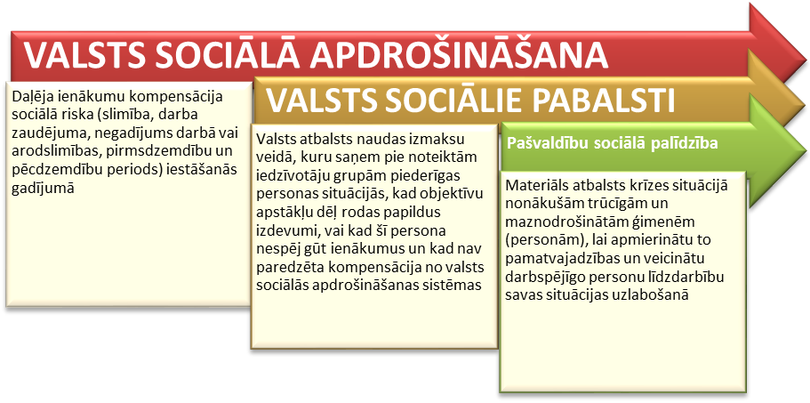
Nabadzība un ienākumu nevienlīdzība
€ 2,09 miljardi 2013.gadā
€ 153,7 miljoni 2013.gadā
€ 47 miljoni (izvērtējot ienākumus) 2013.gadā
€ 20,5 miljoni (bez ienākumu izvērtējuma) 2013.gadā
ne valsts, ne pašvaldību sociālie transferti nav pietiekami mērķēti, lai novērstu trūcīgajiem iedzīvotājiem nabadzības risku un kopumā mazināt ienākumu nevienlīdzību
25

Slide 26
Nabadzība un ienākumu nevienlīdzība
ES Sociālās aizsardzības komitejas dati: visaugstākie ienākumu nevienlīdzības rādītāji ES 2012.gadā bija Spānijā, Latvijā, Rumānijā un Bulgārijā, kur turīgākās kvintiles izlīdzinātie ienākumi vairāk nekā 6 reizēs pārsniedza trucīgākās kvintiles ienākumus
šajās valstīs publiskā naudas atbalsta sadalījums ir neizdevīgs trucīgākajām ģimenēm ar bērniem un viņi saņem bērnu skaitam neproprocionāli mazu atbalstu
Pasaules bankas pētījuma rezultāti liecina, ka vismaz vienu no sociālā atbalsta transfertiem saņem 60% no trūcīgākās mājsaimniecību kvintiles un 50% no turīgākās mājsaimniecību kvintiles
visa sociālā atbalsta pārklājums attiecībā uz trūcīgāko mājsaimniecību kvintili ir tikai 20%, bet turīgāko – 25%
Sociālā atbalsta (transfertu) sadalījums Latvijā
Sociālā atbalsta sadalījums ES
26

Slide 27
PRIEKŠLIKUMI
jānodrošina lielāka sociālā atbalsta progresivitāte, vienlaikus ar nodarbinātības pasākumiem un darba nodokļu slodzes samazināšanu pārskatot sociālā atbalsta piešķiršanas nosacījumus, izvērtējot tā diferenciāciju atkarībā no nabadzības riska pakāpes/ienākumiem
jāveic reformas sociālās palīdzības sistēmā, lai tā attiektos uz lielāku iedzīvotāju skaitu, uzlabojot pabalstu adekvātumu un stiprinot pabalsta saņēmēju aktivizēšanas pasākumus
MK apstiprināja (10.12.2013.) LM informatīvo ziņojumu „Priekšlikumi sociālās drošības sistēmas pilnveidošanai”, pieņemot lēmumu veikt jaunu pasākumu kompleksu:
noteikt valstī vienotu minimālo ienākumu slieksni, kas kalpo par pamatu turpmākā atbalsta plānošanā iedzīvotājiem
uzlabot sociālās palīdzības sistēmas mērķējumu un pārklājumu
pārskatīt valsts sociālo pabalstu mērķējumu un sagatavot priekšlikumus izdevumu restrukturizācijai vai apmēru pārskatīšanai
izvērtējot iespēju noteikt valsts pamatbudžeta finansētu bāzes jeb sociālo pensiju un minimālo bezdarbnieka pabalsta līmeni
Ir izsludināts VSS koncepcijas projekts "Par minimālā ienākuma līmeņa noteikšanu"
27

Slide 28
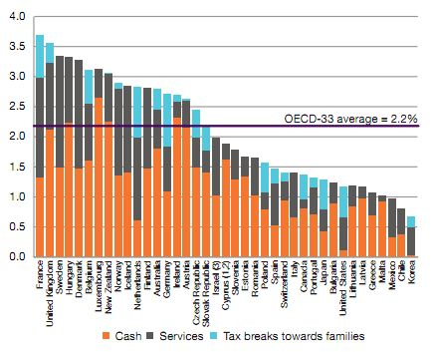
PRIEKŠLIKUMI
sociālais atbalsts tiek nodrošināts, investējot līdzekļus ne tikai naudas atbalsta formās, bet arī ģimenēm ar bērniem paredzētos pakalpojumos un atvieglojumu programmās
OECD valstu publiskā finansējuma ģimenes politikām dati (2011.g. % no IKP) liecina, ka Latvijai ir maza subsidēto pakalpojumu proporcija
var prognozēt, ka 2013.-2014.gados tā palielināsies valsts atbalsta PII un brīvpusdienu finansēšanas dēļ
28

Slide 29
PRIEKŠLIKUMI
jāturpina bērnu aprūpes sistēmas pilnveidošana, pēc valsts atbalsta PII rindu likvidācijai programmas pabeigšanas 2015.gadā ieviešot pastāvīgu diversificētu bērnu aprūpes politikas dizainu, veicinot alternatīvo bērnu aprūpes formu attīstību un piemērojot principu «nauda seko bērnam»
konsekventi jāpalielina valsts dotācija skolēnu brīvpusdienām, pakāpeniski nodrošinot valsts apmaksātu ēdināšanu vismaz līdz 9.klasei, izvērtējot iespēju to nodrošināt arī PII audzēkņiem pie nosacījuma, lai valsts finansējums nepārklātos ar pašvaldības finansējumu, kā arī izvērtējot iespēju nodrošināt speciālo piedāvājumu skolniekiem ar veselības un uztura problēmām
jāizvērtē finansējuma pietiekamība mācību līdzekļu nodrošināšanai izglītības iestādēs
29

Slide 30
PRIEKŠLIKUMI
jāsamazina nabadzības risks ģimenēm ar bērniem – īpaši daudzbērnu ģimenēm, pastiprinot attiecīgus fiskālus un pakalpojumu mehānismus
ĢVP diferenciācijas atjaunošana un turpmākā mērķēšana
IIN diferencēts atvieglojums atkarībā no bērnu skaita ģimenē
sadarbībā ar pašvaldībām izvērtēt iespēju noteikt daudzbērnu ģimenes u.c. sociāli mazāk aizsargātās ģimenes kā prioritārās kategorijas dažādu pakalpojumu saņemšanai
Mājokļa programma ģimenēm ar bērniem
30

Slide 31
PRIEKŠLIKUMI
  Pasākumi alternatīvo ģimenes aprūpes formu attīstībai 2015.gadā
adoptētāji
Apmācīt potenciālos adoptētājus pirms statusa piešķiršanas, lai adoptētāji iegūtu zināšanas par adopcijas procesu kopumā un turpmāko bērnu audzināšanu ģimenē
Palielināt atlīdzību par adoptējamā bērna aprūpi ( 49,80 EUR -> 171 EUR jeb BKP līdz 1,5 g.)
aizbildņi
sniegt psiholoģisko atbalstu audžuģimenēm, aizbildņiem, bāreņiem, bez vecāku gādības esošajiem bēriem u.c.
Dubultot iemaksu apmēru pensiju un bezdarba apdrošināšanai (71,14 EUR -> 142,29 EUR)
Veikt iemaksas invaliditātes apdrošināšanai no 142,29 EUR
Apmaksāt 10 kalendāras dienas ilgu atvaļinājumu par bērna vecumā līdz 3 gadiem adopciju (analoģiski kā paternitātes pabalsts tēvam)
Palielināt pabalstu aizbildnim bērna uzturam un noteikt to minimālo uzturlīdzekļu apmērā (45,53 EUR -> 80 EUR vai 96 EUR atkarībā no bērna vecuma)
31

Slide 32
Paldies par uzmanību!
Uzzini:
www.lm.gov.lv
Twitter:@Lab_min
Flickr.com:Labklajibas_ministrija
Youtube.com/labklajibasministrija
Draugiem.lv/labklajiba

